Slide 1
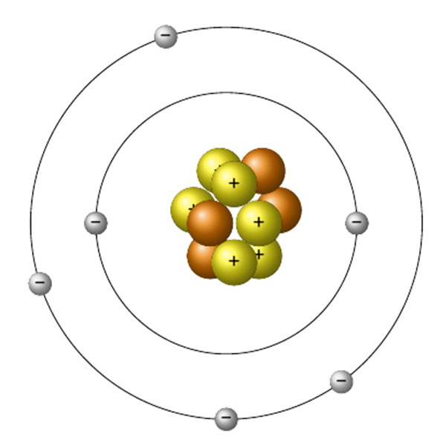
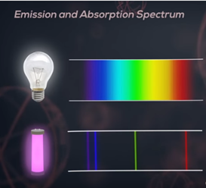
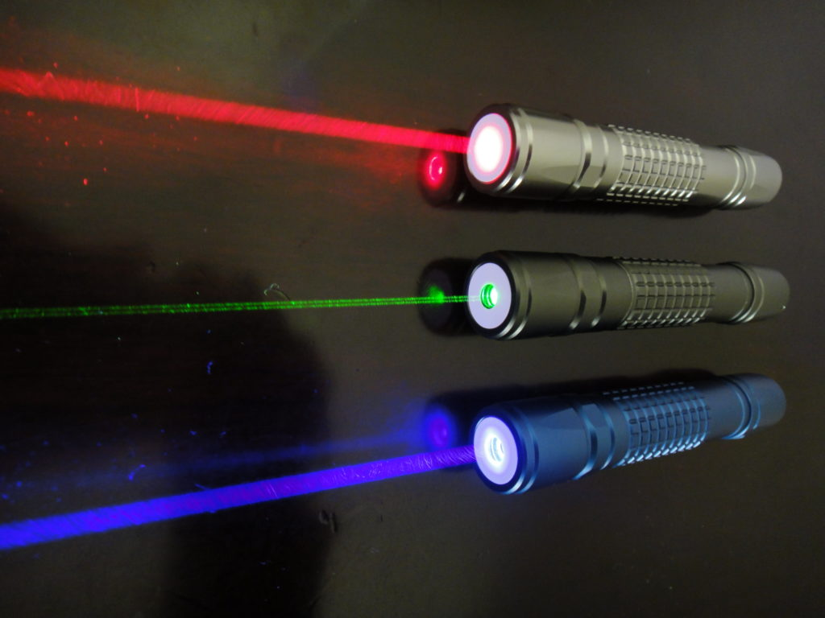
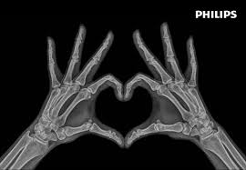
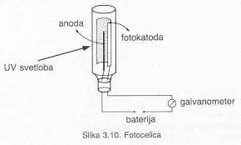
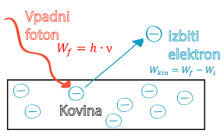
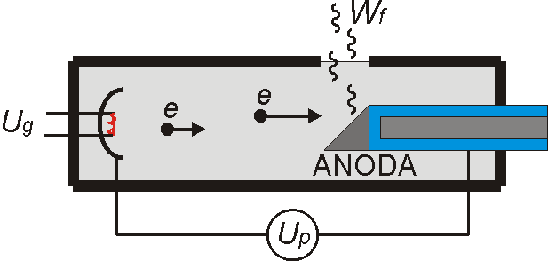
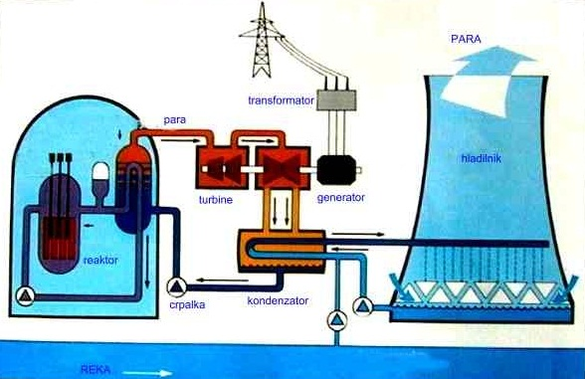
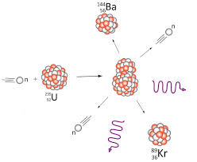
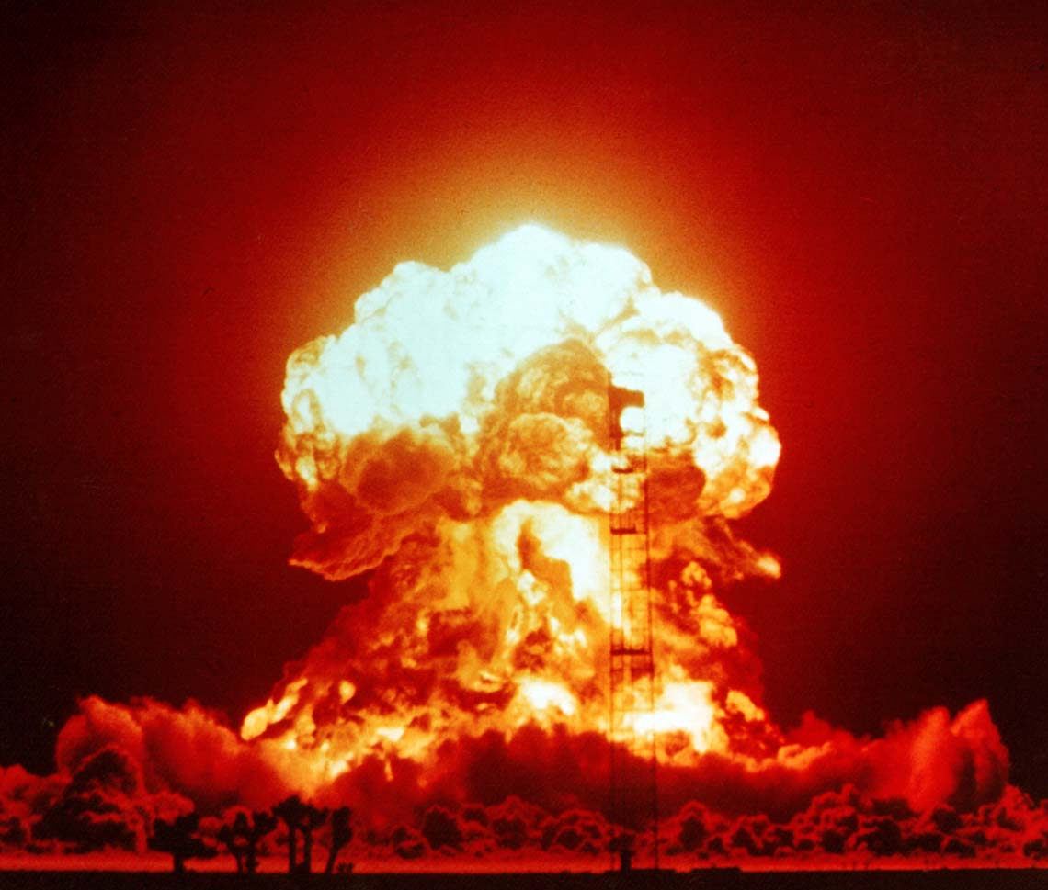
ATOM IN JEDRO

Slide 2

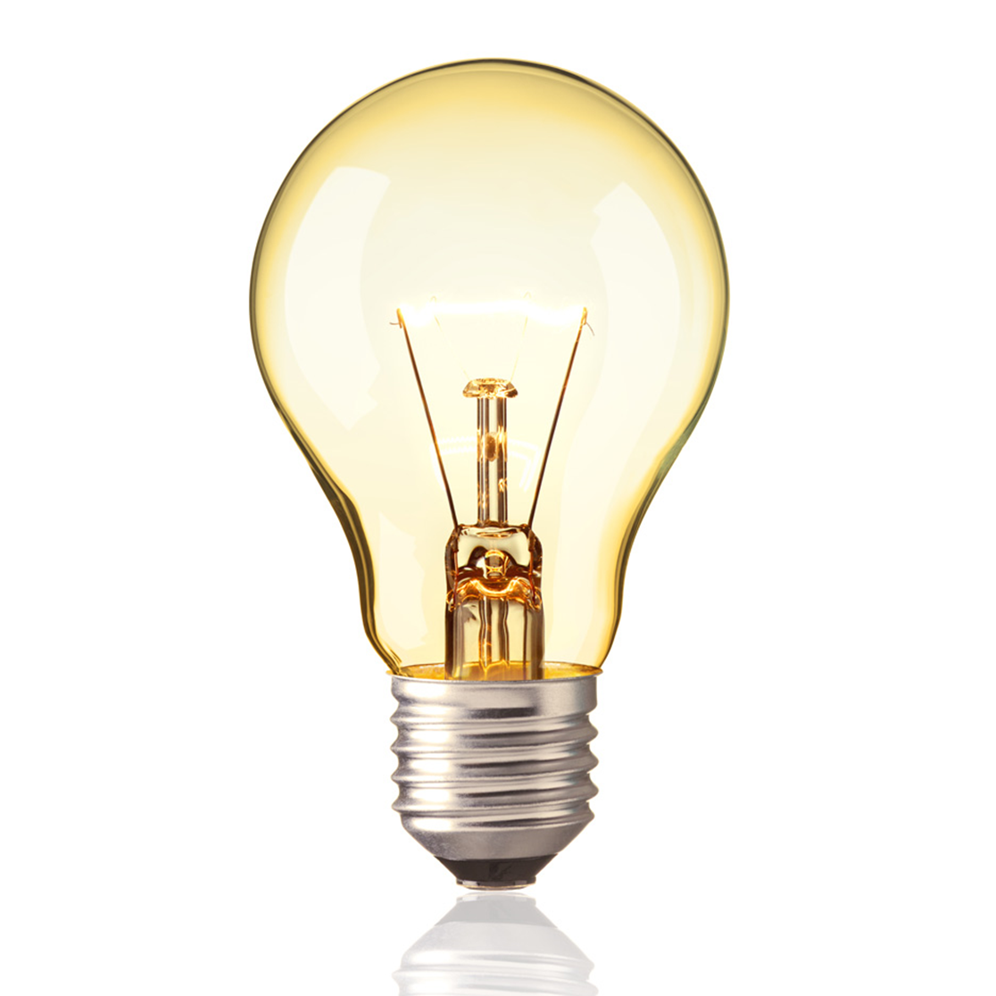
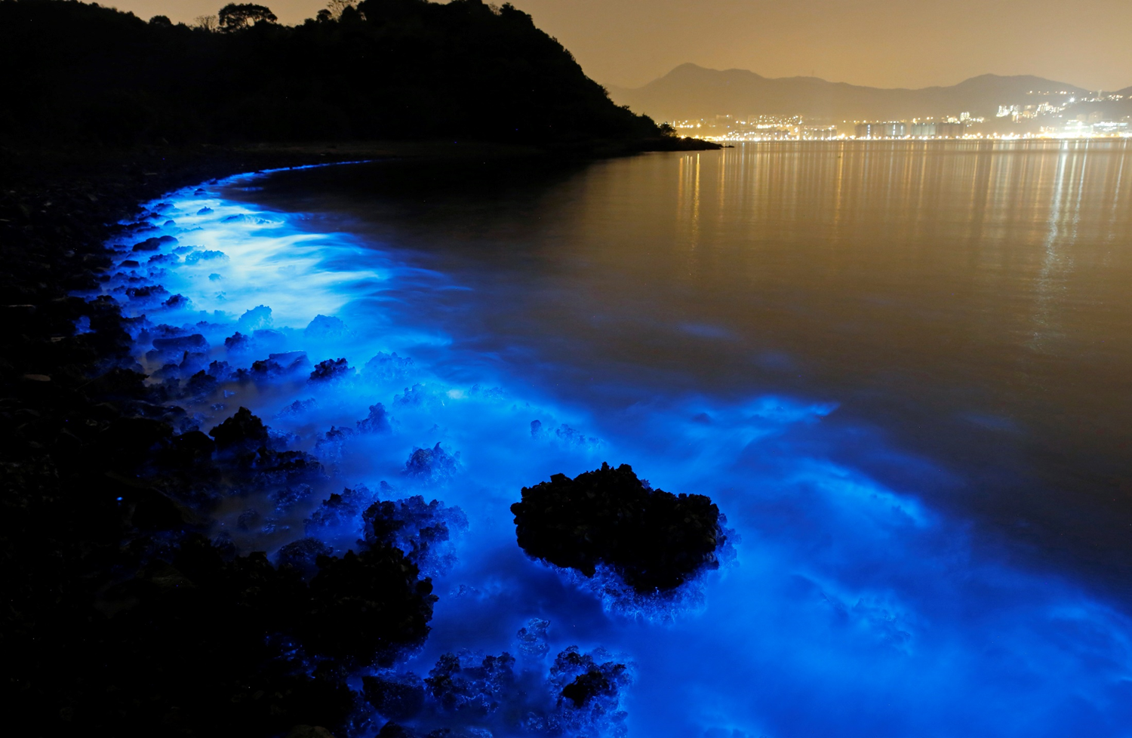
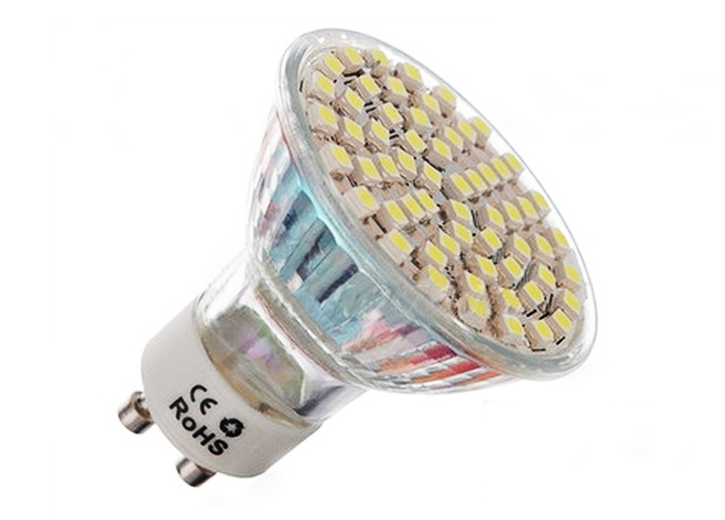
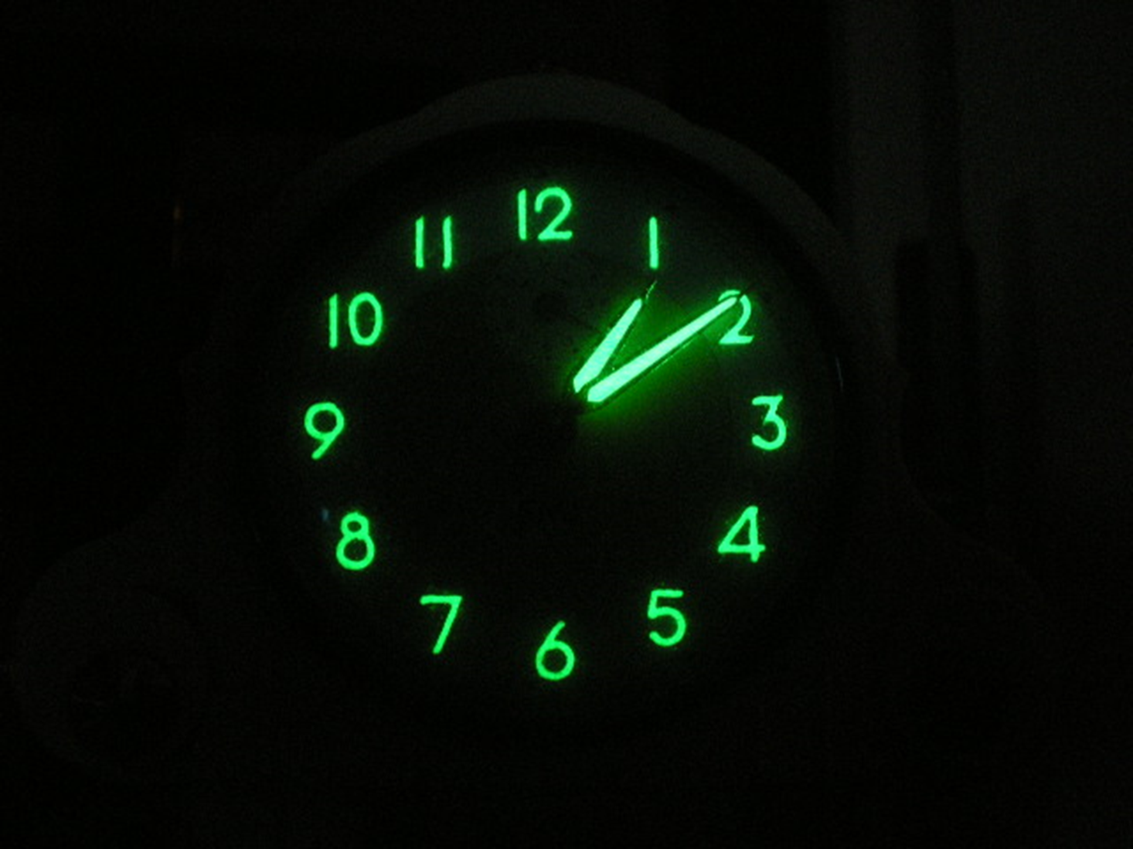
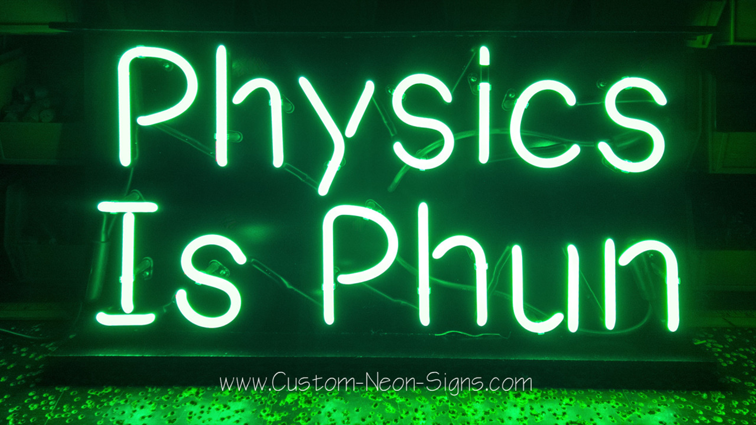
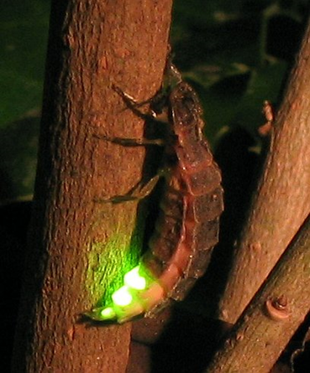

Slide 3
Izmenjava energije med svetlobo in snovjo
Svetloba lahko izvira iz različnih svetil
in nastane na različne načine:
svetijo razžarjena telesa (ogenj)
z električnim tokom (žarnica),
s sevanjem vzbujenih elektronov (sijalka, bioluminiscenca),
pri rekombinaciji v polprevodnikih (svetleče diode),
sevajo jedra atomov …

Slide 4
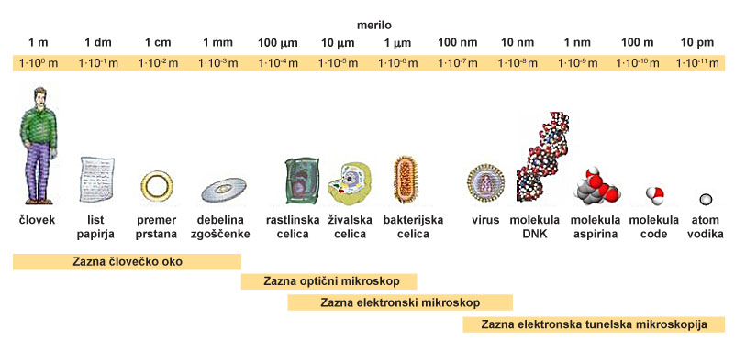
Kako vidimo snov?

Slide 5
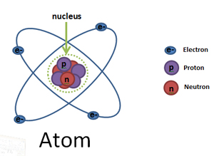
Zgradba atoma in atomskega jedra
Atom je sestavljen iz jedra in elektronskega oblaka.
V jedru so protoni (p⁺) in nevtroni (n⁰),
v elektronskem oblaku pa elektroni (e⁻).

Slide 6
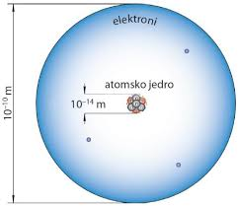
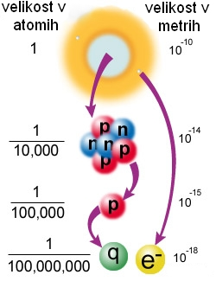
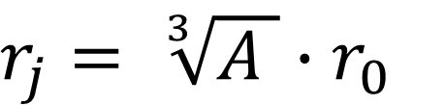

Velikost atoma in atomskega jedra
$r_{j}= \sqrt[3]{A }∙r_{0}$
$$r_{0}=1,3 fm$$

Slide 7
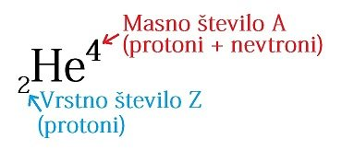
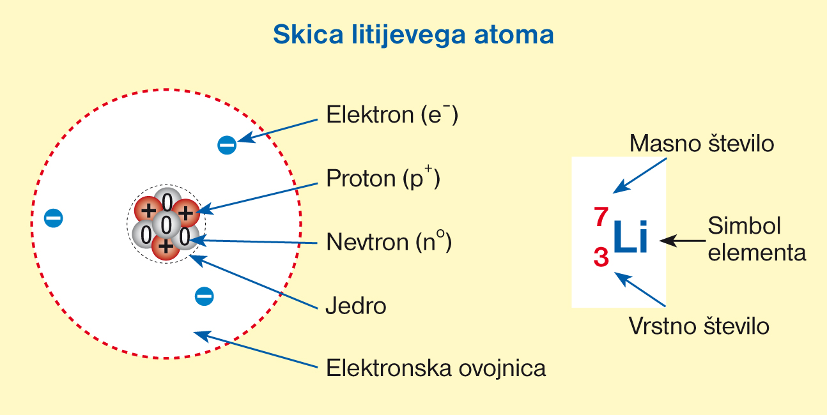
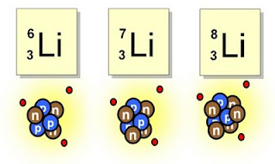
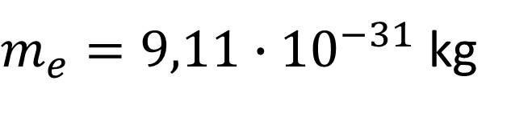
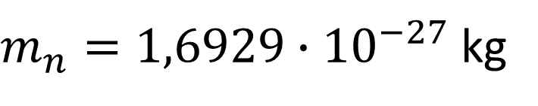
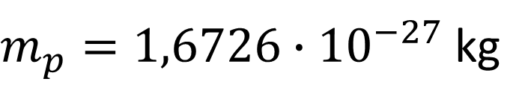
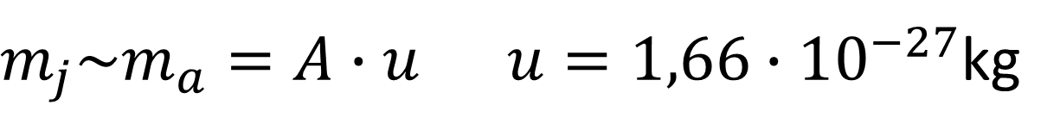
Masa atoma in atomskega jedra
$m_{j}{\sim m}_{a}=A∙u u=1,66∙{10}^{−27}$kg
proton
$m_{p}=1,6726∙{10}^{−27}$ kg
nevtron
$m_{n}=1,6929∙{10}^{−27}$ kg
elektron
$m_{e}=9,11∙{10}^{−31}$ kg

Slide 8
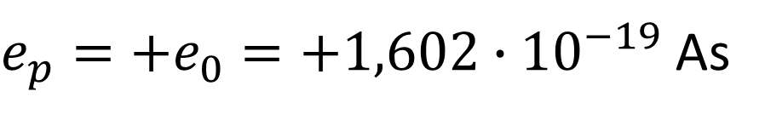

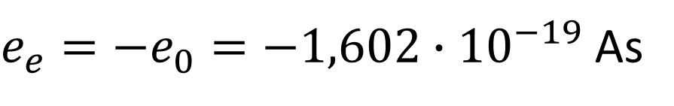



Naboj atoma in atomskega jedra
elektron
$e_{e}=−e_{0}=−1,602∙{10}^{−19}$ As
proton
$e_{p}=+e_{0}=+1,602∙{10}^{−19}$ As
nevtron
$$e_{n}=0$$
jedro
$$e_{j}=+Ze_{0}$$
atom
$$e_{a}=0$$
Elektronska ovojnica
$$e_{eo}=−Ze_{0}$$

Slide 9
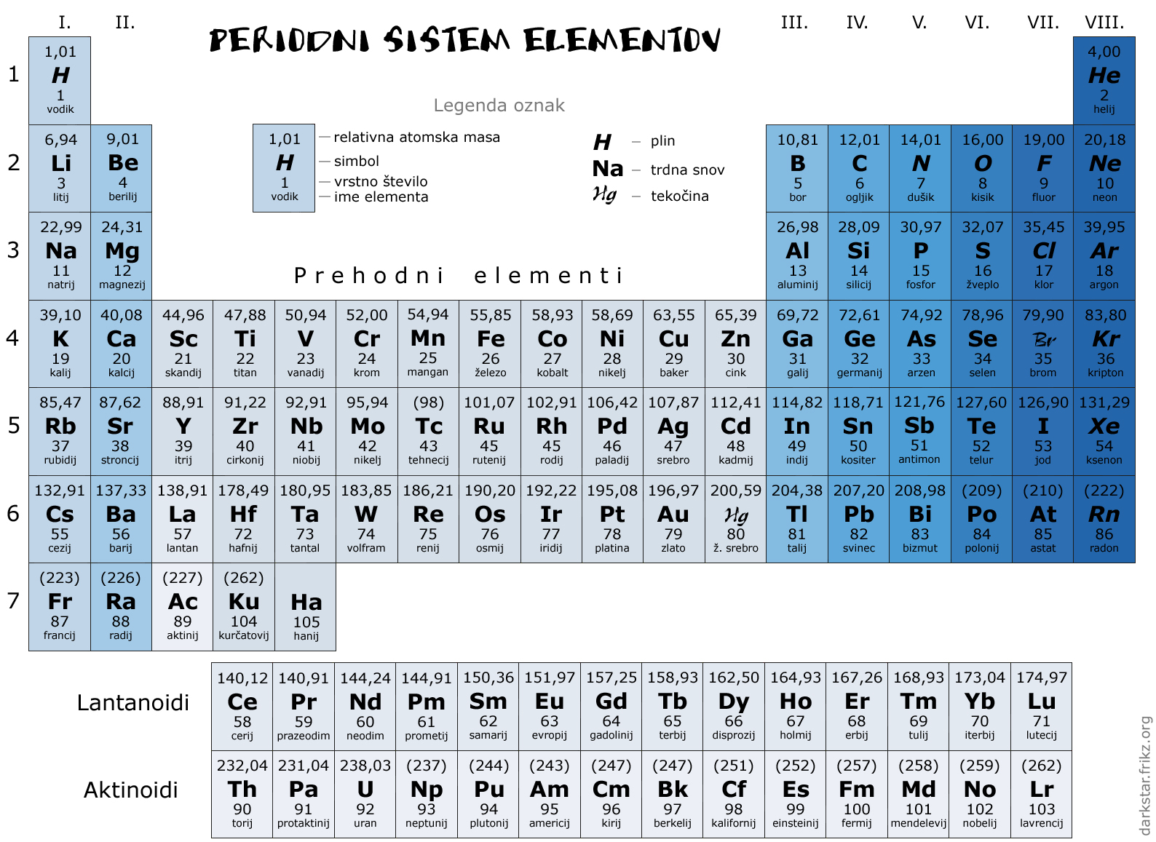
Podatke o zgradbi atoma razberemo iz periodnega sistema elementov.

Slide 10
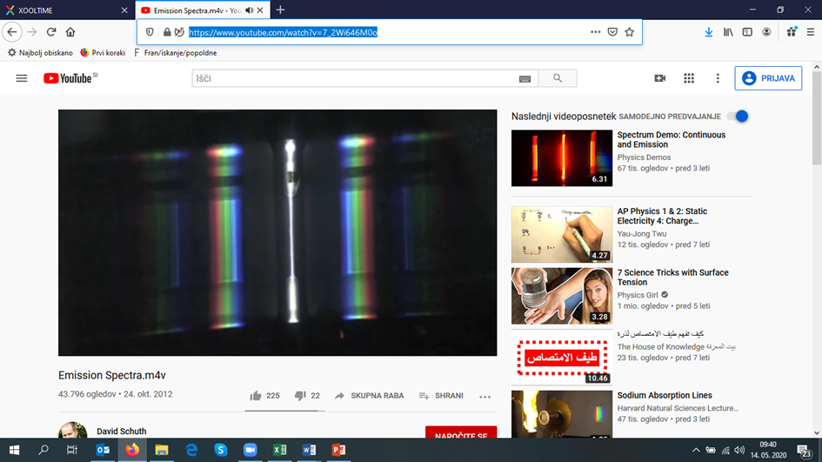
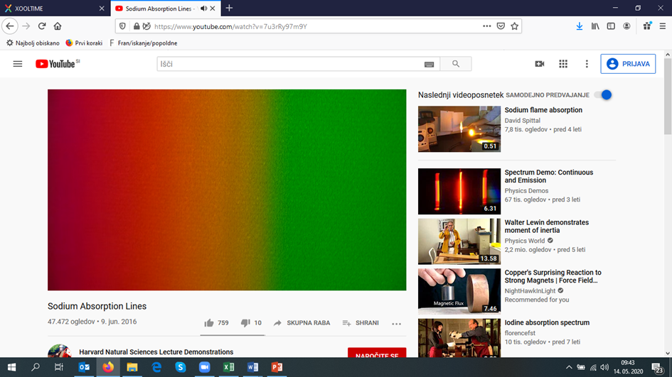
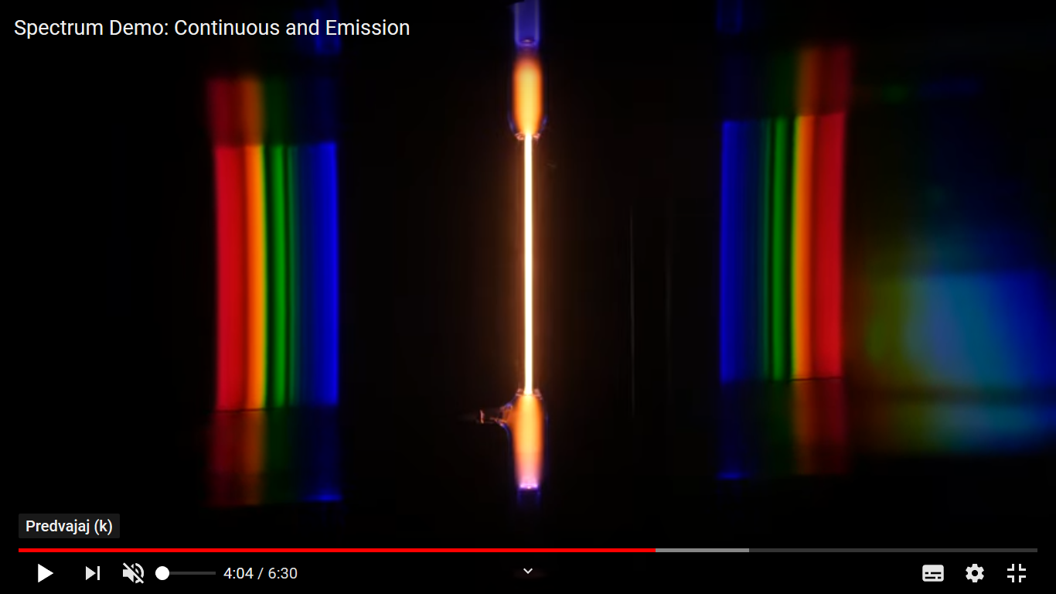
Uklon svetlobe
Absorpcijski in emisijski spektri

Slide 11
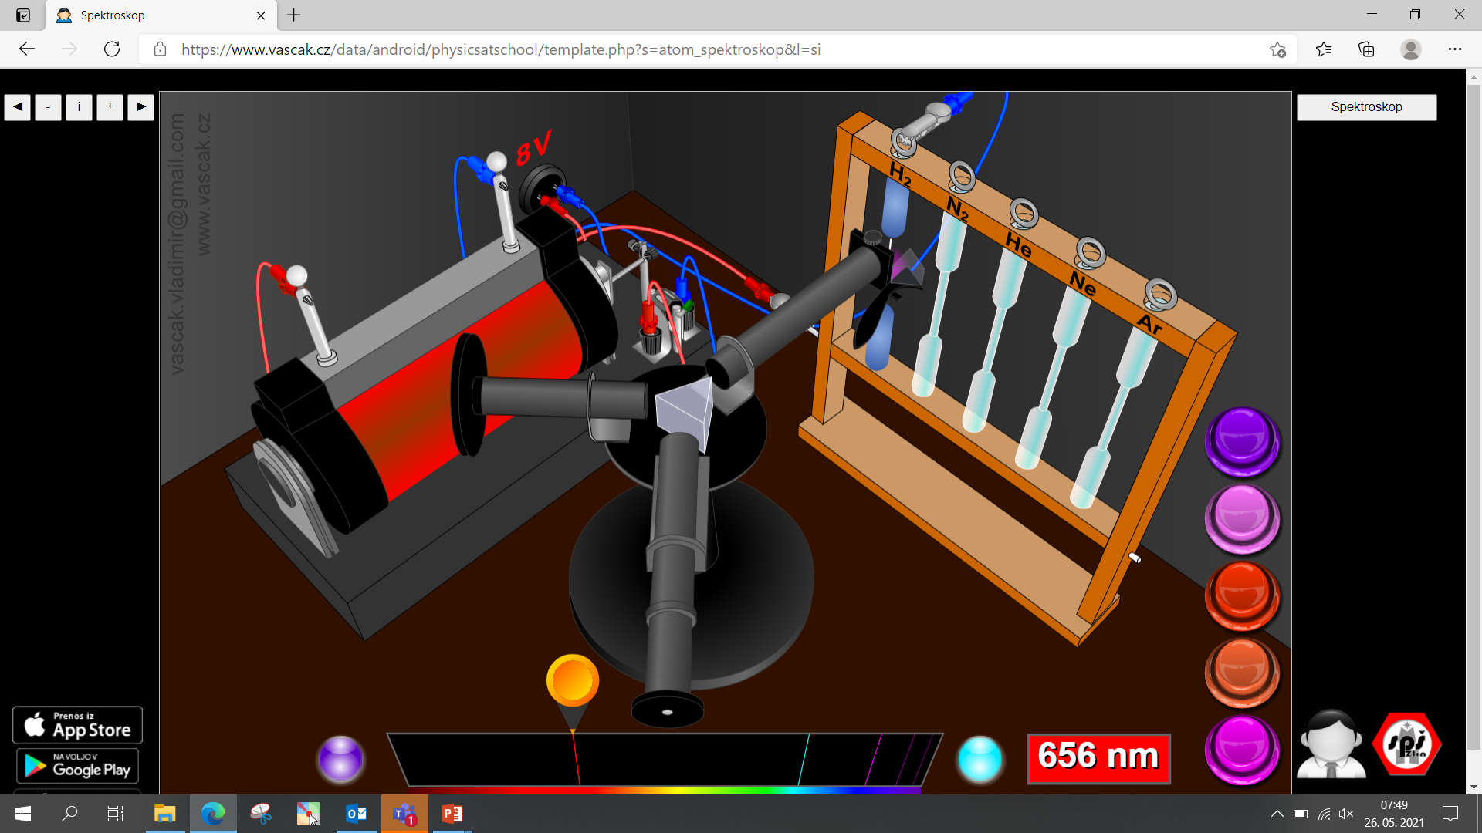
Uklon svetlobe
Absorpcijski in emisijski spektri

Slide 12
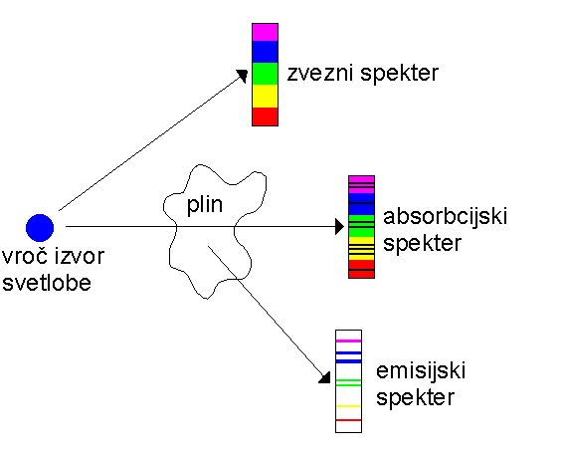
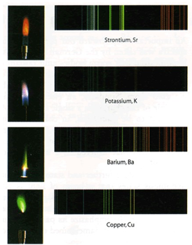
Absorpcijski in emisijski spektri
absorpcijski
spekter

Slide 13
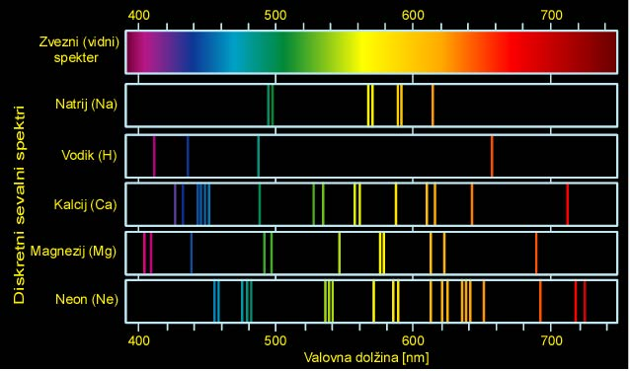
Emisijski spektri

Slide 14
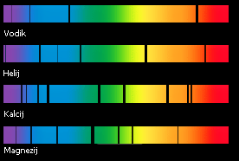
Absorpcijski spektri

Slide 15
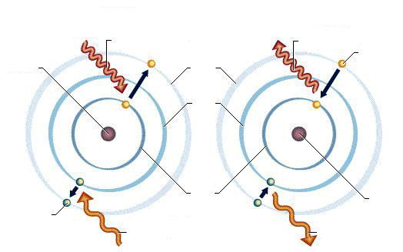
Absorbirani in emitirani fotoni
absorbirani foton
emitirani foton
elektron
jedro
vzbujeno stanje
osnovno stanje
jedro
elektron
absorbirani foton
emitirani
foton

Slide 16
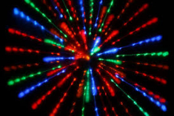
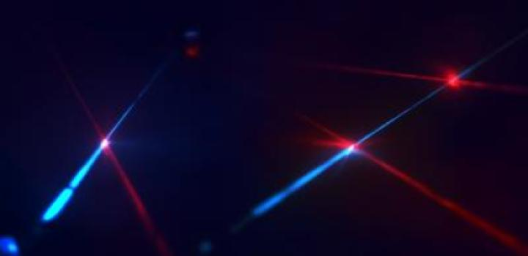
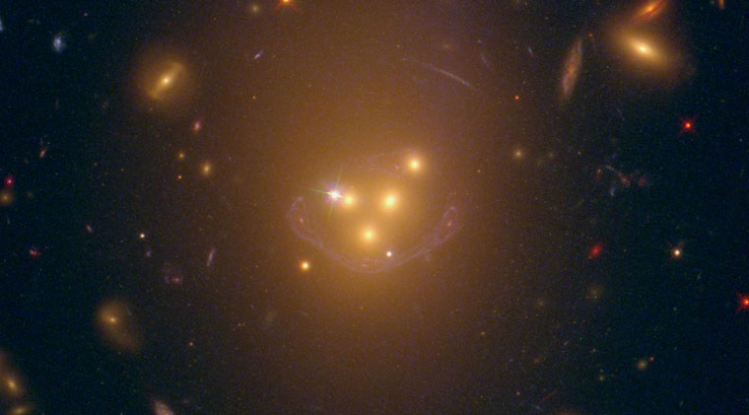


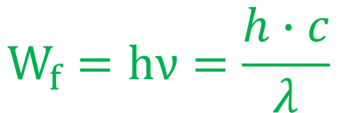
Foton je energijski delec svetlobe
$$W_{f}=hν=\frac{h∙c}{λ}$$
$$h=6,6∙{10}^{−34} Js…Planckova konstanta$$
$$h∙c=1,24 μm eV$$
$$1 eV=1,6∙{10}^{−19} J$$

Slide 17
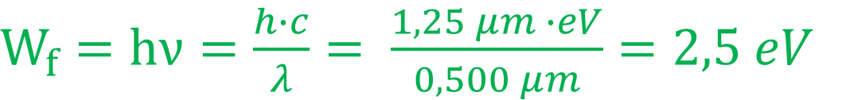
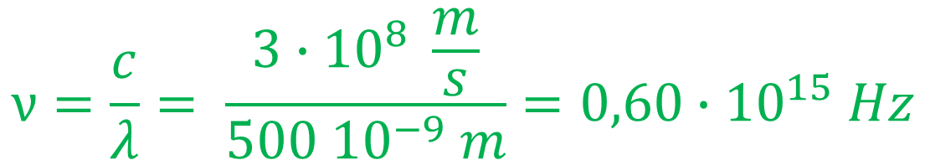
Foton je energijski delec svetlobe
Valovna dolžina svetlobe je 500 nm.
  Izračunaj frekvenco svetlobe s to valovno dolžino!
  Kolikšna je energija fotonov te svetlobe?
$$ν=\frac{c}{λ}= \frac{3∙{10}^{8} \frac{m}{s}}{500 {10}^{−9} m}=0,60∙{10}^{15} Hz$$
$W_{f}=hν=\frac{h∙c}{λ}= \frac{1,25 μm ∙eV}{0,500 μm}=2,5 eV$

Slide 18
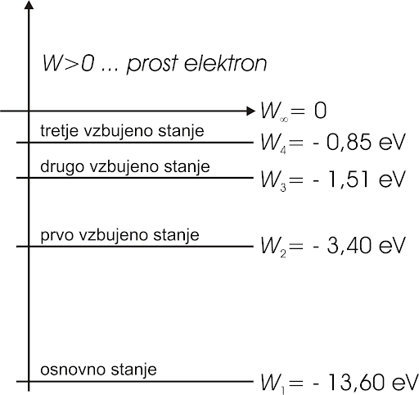
Energijska stanja atoma
Elektroni v atomu lahko zasedajo le določene orbitale.
Orbitala najbližje jedru, ima najnižjo energijo.
Elektron lahko preide v višjo orbitalo (vzbujeno stanje),
če prejme (absorbira) primerno količino energije.
Ko se elektron vrača v osnovno stanje,
energijo odda (seva svetlobo).
Vsak atom elementa ima posebno serijo energijskih stanj,
ki jih lahko zasedajo elektroni.

Slide 19
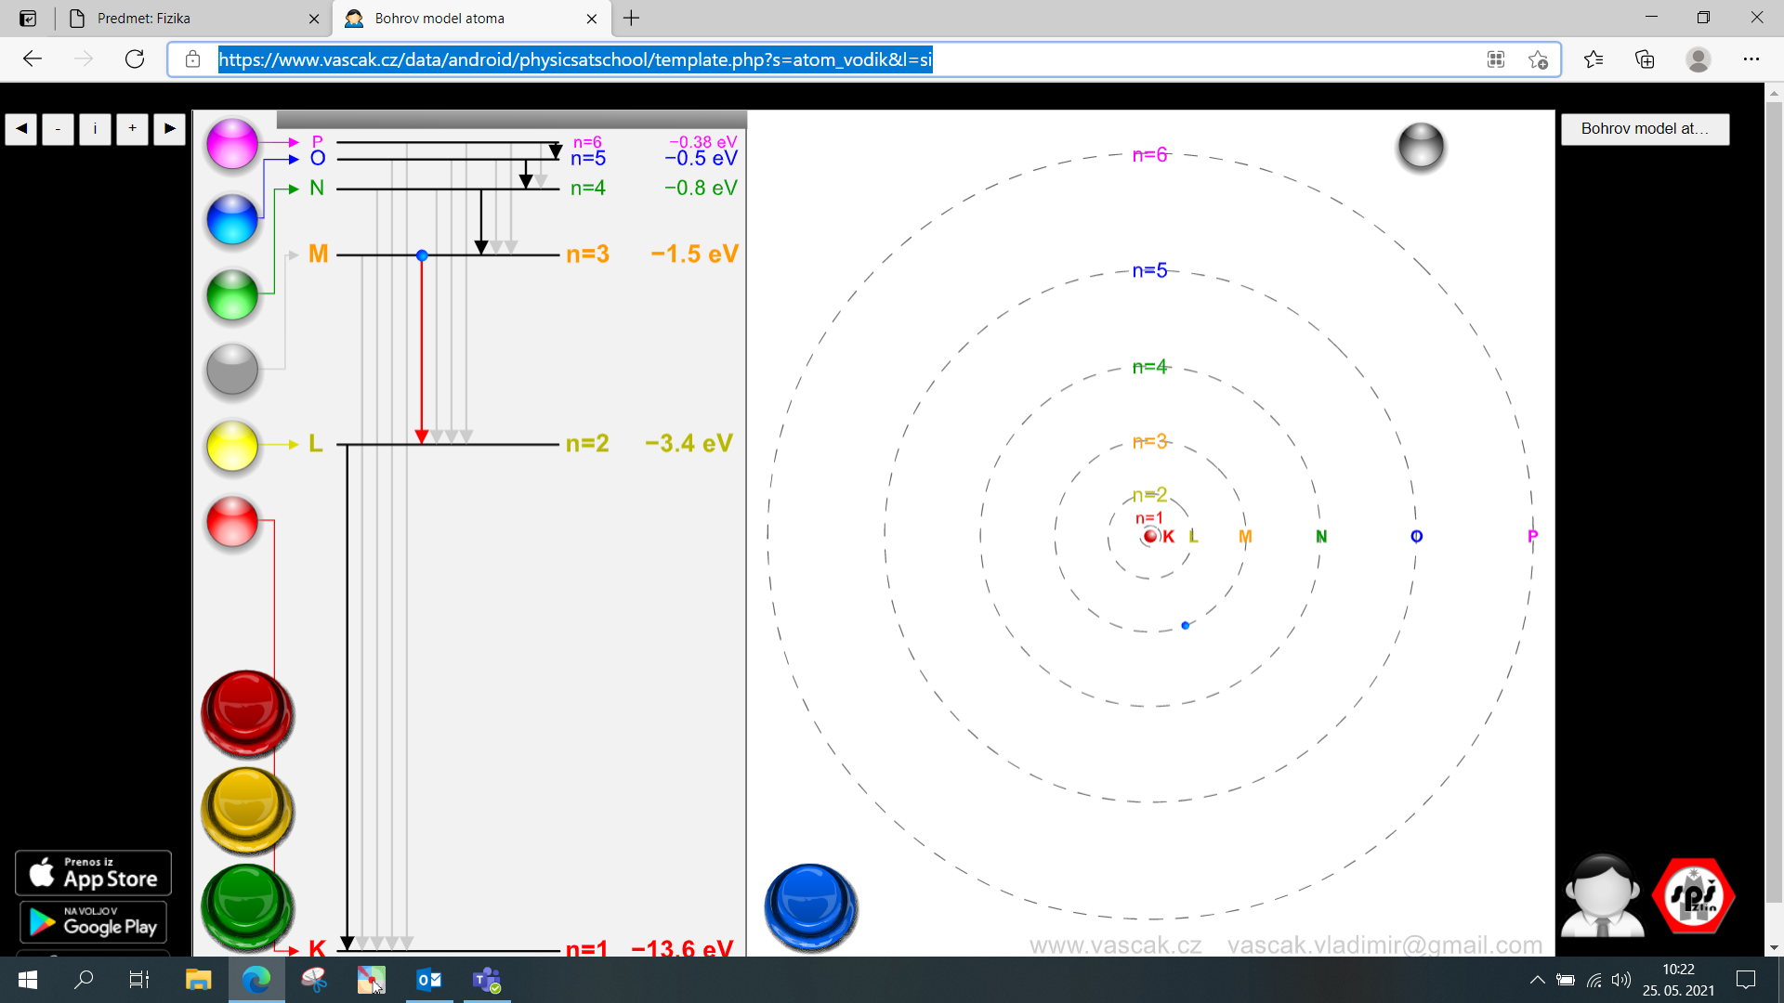
Energijska stanja atoma

Slide 20
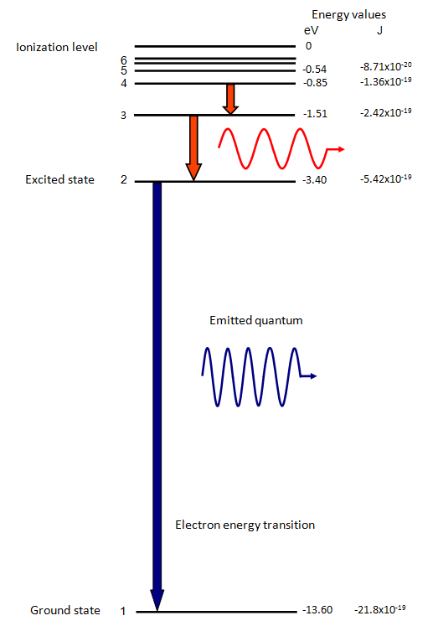
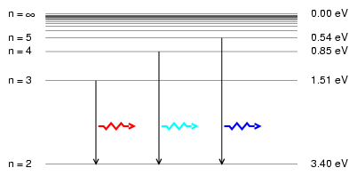

Energijska stanja vodikovega atoma in vidni del emisijskega spektra

Slide 21

Energijska stanja vodikovega atoma in celotni emisijski spekter (vidni in nevidni)

Slide 22


Energijska stanja atoma
Elektron preide v vzbujeno stanje,
če ga obsvetimo s svetlobo,
ki ima primerno energijo (W_{f} ).
Koliko energije potrebuje,
izračunamo iz podatkov za energije posameznih orbital.
Primer vodika:
Elektron v vodikovem atomu ima v osnovnem stanju $W_{1}=$-13,6 eV energije,
v prvem vzbujenem stanju pa $W_{2}=$-3,4 eV.
Razlika med stanjema je
$∆W= W_{2}−W_{1}=−3,4 eV−\left(−13,6 eV\right)=10,2 eV=W_{f}$

Slide 23


Energijska stanja atoma
S svetlobo posvetimo skozi plin. Razlika med dvema energijskima stanjema atoma je 2,48 eV. Kolikšna je valovna dolžina svetlobe, ki jo pri prehodu med tema stanjema atomi absorbirajo?
    A 200 nm B 300 nm C 400 nm D 500 nm
$$∆W=W_{2}− W_{1}= W_{f}=\frac{h∙c}{λ}$$
$$λ=\frac{h∙c}{∆W}= \frac{1,24 μm∙eV}{2,48 eV}=0,5 μm$$

Slide 24


Fotoefekt
Če ima svetloba enako ali več energije, kot jo elektron potrebuje za ionizacijo (ionizacijska energija),
bo elektron zapustil atom.
Pojav imenujemo fotoefekt.
Najpogosteje ga opazujemo pri kovinah.
Ker je lahko W_{f} večja od potrebne energije za fotoefekt (ionizacijo),
se ostala energija ohrani v obliki kinetične energije (W_{k})
izbitega elektrona.

Slide 25


Fotoefekt
Fotoefekt je pojav, pri katerem svetloba, ki ima dovolj veliko energijo (W_{f}),
iz kovine izbije elektron.

Slide 26
Fotocelica
Energijo izbitih elektronov (W_{k}) merimo s pomočjo fotocelice.
svetloba
izbiti elektroni
fotocelica
Izmerimo napetost na viru, ko tok elektronov pade na nič.

Slide 27



Fotocelica in fotoefekt
$W_{f}=\frac{h∙c}{λ}=A_{i}+W_{k}$
$W_{f}=\frac{h∙c}{λ}=A_{i}+e{∙U}_{z}$

Slide 28




Fotocelica in fotoefekt
$${W_{k}=e{∙U}_{z} =W}_{f}−A_{i}=h∙ν−A_{i}$$
$${e∙U}_{z}$$
$$U_{z}..zaporna$$
napetost
$$A_{i}..izstopno delo$$

Slide 29
Fotocelica in fotoefekt

Slide 30

Fotocelica in fotoefekt
Najmanj kolikšna mora biti energija fotonov, da povzročijo fotoefekt pri vpadu na kovino z izstopnim delom 3,0 eV?
Ali poteče fotoefekt, če je energija fotonov večja od izstopnega dela?
Da
Ali poteče fotoefekt, če je energija fotonov manjša od izstopnega dela?
Ne
$$W_{f}=A_{i}+W_{k}=A_{i}+0=3, eV$$

Slide 31

Fotocelica in fotoefekt
Pri fotoefektu v fotocelici je bila določena zaporna napetost 4,0 V. Izstopno delo kovine fotokatode je 3,0 eV.
Kolikšna je energija vpadnih fotonov?
Kolikšna je valovna dolžina svetlobe? Katera svetloba je to?
$$W_{f}=A_{i}+e{∙U}_{z} =3,0 eV+e∙4,0 V=7,0 eV$$
$$W_{f}=\frac{h∙c}{λ} ;λ=\frac{h∙c}{W_{f}}=\frac{1,24 μm∙eV}{7,0 eV}=0,177 μm$$

Slide 32




Laser

Slide 33



Rentgenski-x žarki
$W_{f}=h∙ν_{max}=\frac{h∙c}{λ_{min}}=e∙U_{p}$

Slide 34


Rentgenski-x žarki

Slide 35
Atomsko jedro
Atomsko jedro sestavljajo protoni (p⁺) in nevtroni (n⁰).
Masa atoma He: m(He) = A u = 4,002602 u.
Atom He ima 2 p⁺ in 2 n⁰.
m(p⁺) = 1,007825 u
m(n⁰) = 1,008665 u
        2 m(p⁺) + 2 m(n⁰) =
        = 2 ∙ 1,007825 u + 2 ∙ 1,008665 u =
        = 4,03298 u
Mase atomov se razlikujejo od vsote mas delcev!

Slide 36
Masni defekt
Za atom He tako velja:
∆m = 2m(p⁺) + 2m(n⁰) – m(He)
        ∆m = 2 ∙ 1,007825 u + 2 ∙ 1,008665 u - 4,002602 u
        ∆m = 0,0304 u
To razliko imenujemo masni defekt (∆m).

Slide 37
Vezavna energija jedra
∆m se odraža v vezavni energiji (W_{v}).
W_{v} = ∆mc²
        W_{v} = 0,0304 u ∙ (3 ∙ 10⁸ m/s)²
        W_{v} = 0,0304 ∙ 1,66 ∙ 10⁻²⁷ kg ∙ 9 ∙ 10¹⁶ m²/s²
        W_{v} = 4,538 10⁻¹² J
        W_{v} = 27,3 10⁶ eV = 27,3 MeV
W_{v} potrebujemo, če želimo razgraditi atomsko jedro na nukleone (protone in nevtrone).

Slide 38

Primer: _{(0,002388u)}
Kolikšen je masni defekt devterona (${}_{1}^{2}H$), če je njegova masa 2,014102 u? (m_{p}=1,007825 u; m_{n}=1,008665 u)
Kolikšna je njegova vezalna energija? _{(2,22 MeV)}
Kolikšna mora biti valovna dolžina fotona, da razbije devteron?
(0,56 pm [10⁻¹²])

Slide 39

Jedrske reakcije, radioaktivnost
Kadar se spreminja sestava atomskega jedra,
govorimo o jedrski reakciji
(trk, razpad; fuzija-zlivanje, fisija-cepitev).
Po trkih med jedri nastanejo produkti (jedra ali drugi delci) .
Pri radioaktivnih razpadih nastane novo
jedro in delci (alfa, beta, gama).

Slide 40

Jedrske reakcije-trk

Slide 41

$$Trk−zlivanje jedr (fuzija)$$

Slide 42






$$Radioaktivnost−razpad \left(fisija\right) alfa$$
Pri razpadu alfa (α) jedro odda delec alfa (jedro atoma He).
$${}_{7}^{16}O$$
$${}_{2}^{4}{He}$$
Primer α razpada:
$${}_{5}^{12}C$$
$${}_{7}^{16}O→{}_{5}^{12}C+{}_{2}^{4}{{He}^{}}$$
$${}_{Z}^{A}X→{}_{Z−2}^{A−4}Y+{}_{2}^{4}{He}$$

Slide 43

$$Radioaktivnost−razpad \left(fisija\right) alfa$$
Primer α razpada:
$${}_{92}^{238}U→{}_{90}^{234}{Th}+{}_{2}^{4}{He}$$

Slide 44


$Radioaktivnost−razpad \left(fisija\right) beta$ -
Pri razpadu beta minus (β⁻) razpade nevtron na proton, antinevtrino in elektron.
Primer β⁻ razpada:
$${}_{6}^{14}C →{}_{7}^{14}N+\overline{ν_{e}}+e^{−}$$
$${}_{Z}^{A}X →{}_{Z+1}^{A}Y+\overline{ν_{e}}+e^{−}$$

Slide 45




$$Radioaktivnost−razpad \left(fisija\right) beta+$$
Pri razpadu beta plus (β⁺) razpade proton na nevtron, nevtrino in pozitron.
$${}_{6}^{10}C$$
$${}_{5}^{10}B$$
nevtrino
pozitron
Primer β⁺ razpada:
$${}_{6}^{10}C→{}_{5}^{10}B+ν_{e}+e^{+}$$
$${}_{Z}^{A}X→{}_{Z−1}^{A}Y+ν_{e}+e^{+}$$

Slide 46


$$Radioaktivnost−razpad \left(fisija\right) gama$$
Pri razpadu gama (γ) se sestava jedra ne spremeni.
Jedro odda foton γ, ko preide iz vzbujenega stanja v nižje stanje.
$${}_{Z}^{A}X→{}_{Z}^{A}X+γ$$
Pogosto razpad gama sledi ostalim jedrskim reakcijam.

Slide 47

$α,β in γ$radioaktivnost

Slide 48


$α,β in γ$radioaktivnost

Slide 49

Prehajanje $α,β in γ$ skozi snov

Slide 50

Razpolovni čas
Mnoga atomska jedra so nestabilna – predvsem
jedra težkih elementov s konca periodnega sistema.
Zato ne zdržijo dolgo v svojem stanju - prej ali slej
sevajo in razpadejo.
Pravimo, da so radioaktivna.

Slide 51

Za posamezno jedro ne moremo vedeti, kdaj bo razpadlo.
Če primerjamo vzorce različnih radioaktivnih jeder, opazimo,
da nekateri razpadajo hitreje kot drugi.
Med seboj primerjamo čase njihovega razpada, in sicer – po kolikšnem času razpade polovica radioaktivnih jeder v vzorcu.
Določimo razpolovni čas: τ.

Slide 52
N (0) = 32
N (τ) = 16
N (2τ) = 8
N (3τ) = 4
N (4τ) = __
$N(n\text{τ})=n_{0}∙2^{−n }$

Slide 53

Število radioaktivnih elementov se s časom
eksponentno zmanjšuje.

Slide 54

Število radioaktivnih elementov se s časom
eksponentno zmanjšuje.

Slide 55

Verižne jedrske reakcije

Slide 56

$$Jedrski reaktor$$

